Slide 1
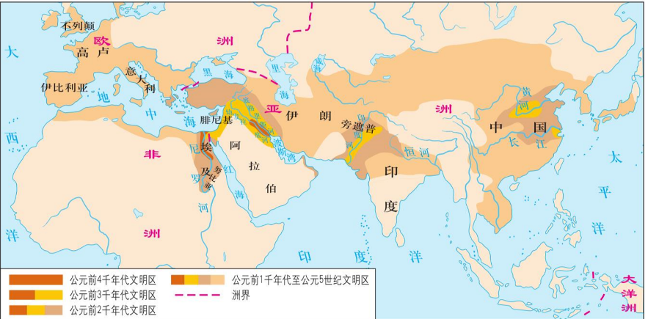
新课导入

Slide 2
1.1 文明的产生与早期发展

Slide 3
课标要求：
知道早期人类文明的产生；了解各文明古国发展的不同特点，并分析、认识这些特点形成的不同时空条件。

Slide 4
对于最初人类文明出现的判定标准，主要是国家制度的确立，文字、文献的形成，冶金业及制作金属工具的普及，城市建筑的设置等四个方面。其中最重要的前提条件是城市的建设和文字、文献的形成。城市建设代表主要的物质财富，属于硬件；文字、文献代表主要的精神财富，属于软件。只有两者同时出现，才能说明文明已经产生。
——陈明远《质疑四大文明古国》
什么是文明？

Slide 5
一、人类文明的产生
未有火化，食草木之食，鸟兽之肉，饮其血，茹其毛，未有麻丝，衣其羽皮。
——《礼记·礼运》
思考：什么是“茹毛饮血”？

Slide 6
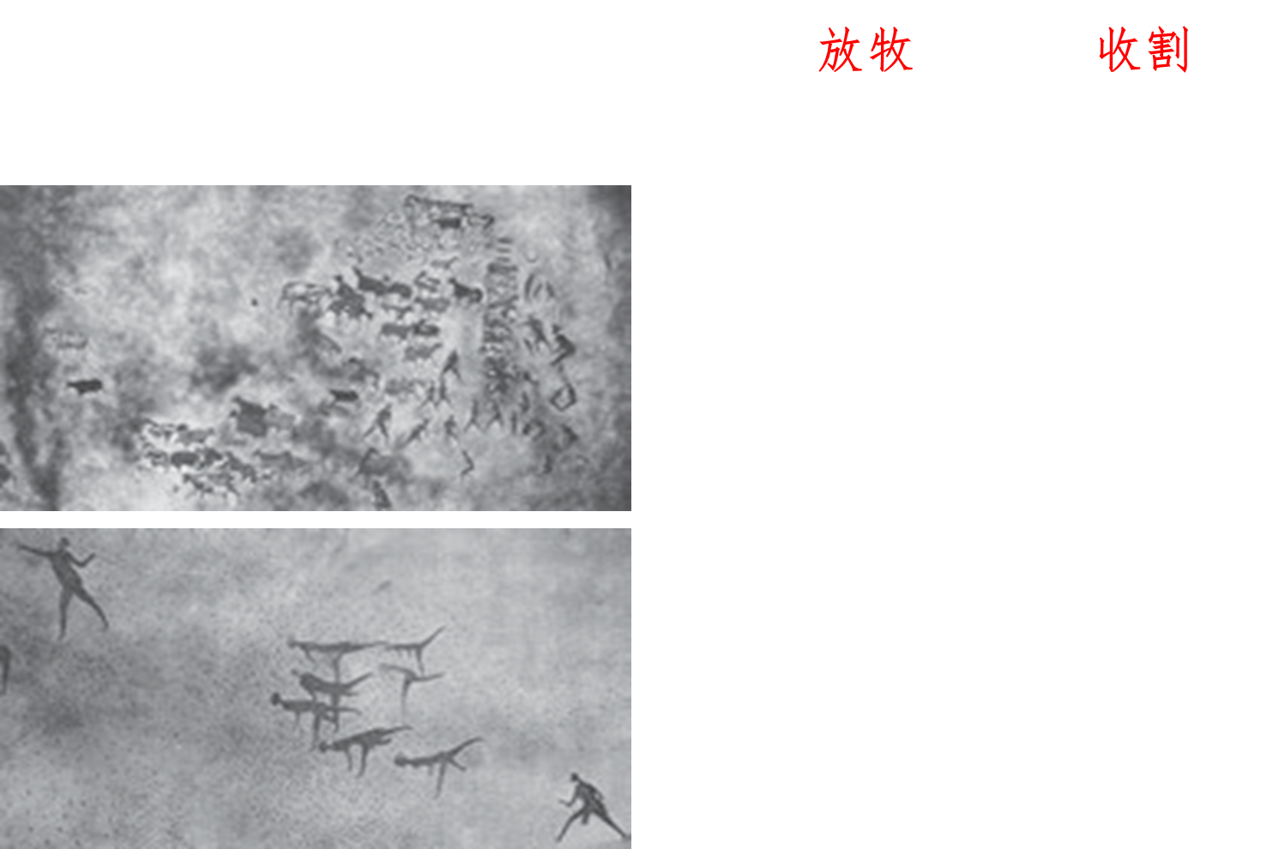
放牧
收割

Slide 7
采集、狩猎
农业、畜牧业
定居，居住点，早期城市
手工业和商品经济
（社会经济分工，私有制产生）

Slide 8
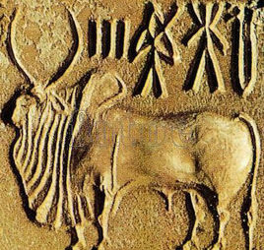
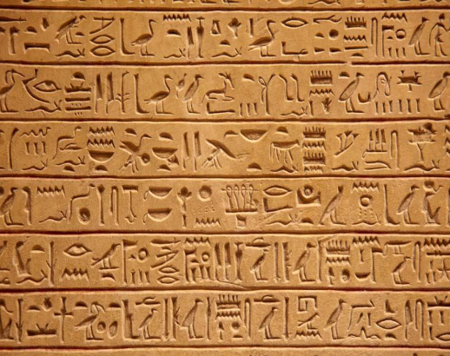
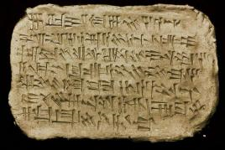
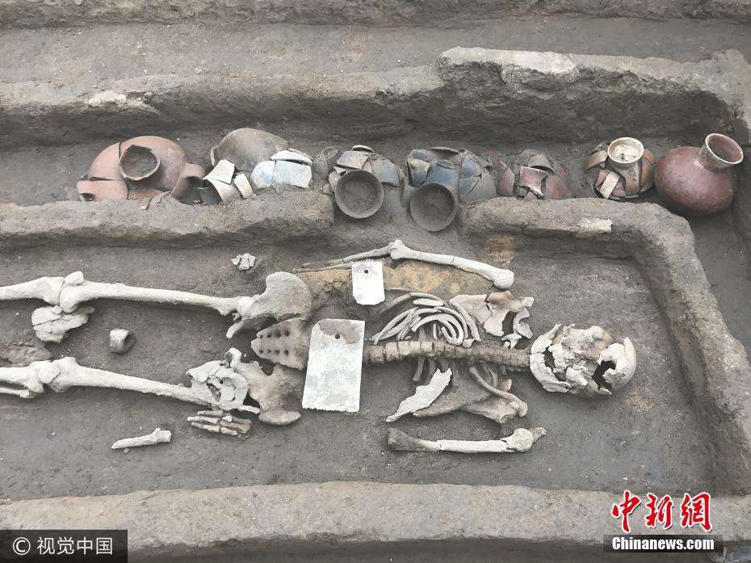
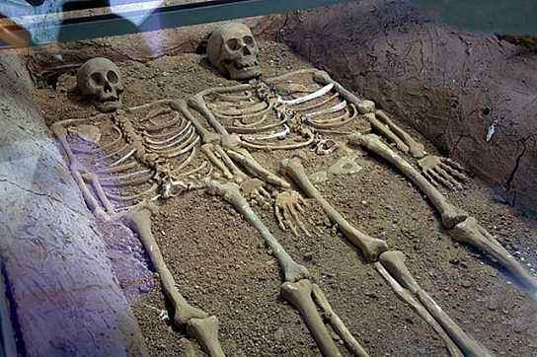
文字
埃及象形文字
两河流域楔形文字
印度河印章文字
阶级

Slide 9
二、古代文明的多元特点

Slide 10
1.巴比伦文明
两河流域大部分地区干旱少雨，但是幼发拉底河和底格里斯河提供了充足的水源。公元前3500年左右，这里产生了最初的文明。约公元前2900年，两河流域下游的苏美尔地区出现了一系列的城市国家。

Slide 11
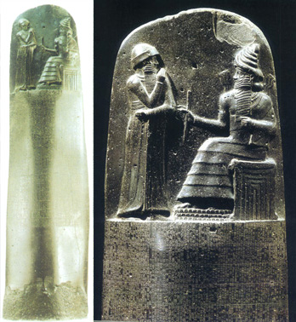
公元前18世纪，古巴比伦王国国王汉谟拉比基本统一两河流域，建立起君主专制制度，颁布了《汉谟拉比法典》

Slide 12

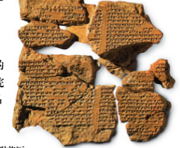
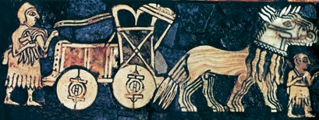

Slide 13
2.古埃及文明
公元前3500年左右，古埃及文明兴起于尼罗河流域。公元前3100年左右，古埃及初步实现统一，建立起比较完善的官僚系统。法老被视为神在人间的代表，拥有至高无上的权力。法老之下，设置了官员管理政务和地方事务。
古埃及拥有丰富多彩的神话和文学故事，创造了无比灿烂的文明。

Slide 14
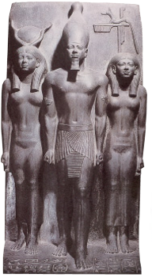
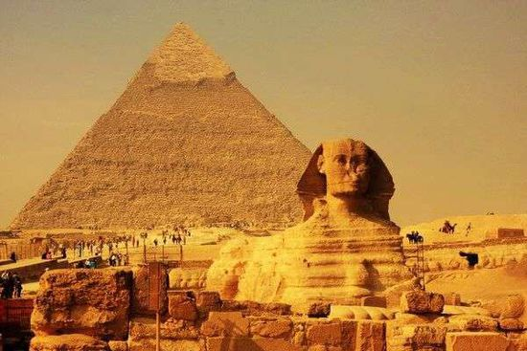
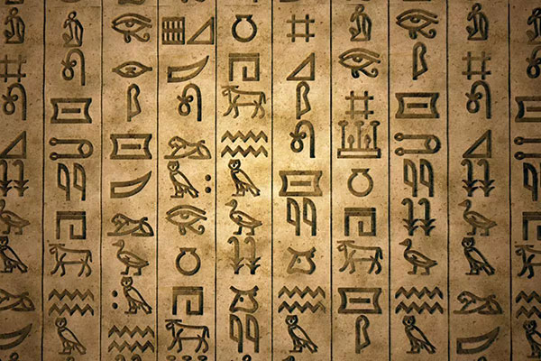

Slide 15
3.古印度文明
公元前3千纪，古代印度文明诞生于印度河流域大平原上。随着铁器时代的到临，生产工具的进步，恒河流域逐步得到开发，并成为印度历史的中心舞台。到公元前6世纪，恒河流域形成一系列国家。

Slide 16

种姓制度
婆罗门
统治阶级
刹帝利
吠 舍
被统治阶级
首陀罗
贱民
不可接触者

Slide 17
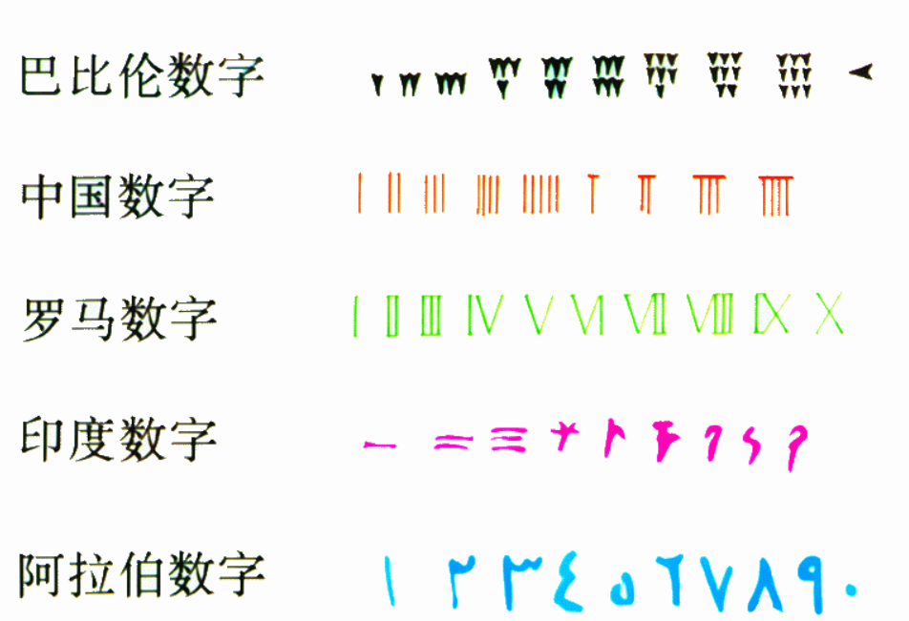
古代印度创造了灿烂的文化
佛教——在一定程度上冲击了种姓制度
著名史诗——《摩柯婆罗多》和《罗摩衍那》
创造了从1到9的数字

Slide 18
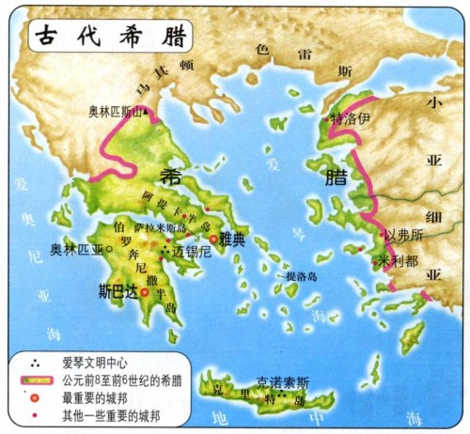
4.古希腊文明
古代希腊的中心区域是巴尔干半岛南部和爱琴海中的部分岛屿，该地区多山少平原，路上交通不便，海上贸易发达。

Slide 19
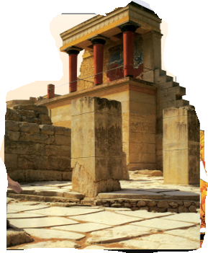
克里特岛——迈锡尼文明
公元前3000年——2000年出现，约公元前1400年，克里特王宫突遭毁灭，取而代之的是迈锡尼文明。前12世纪，迈锡尼文明灭亡。
克里特岛上的王宫遗址

Slide 20
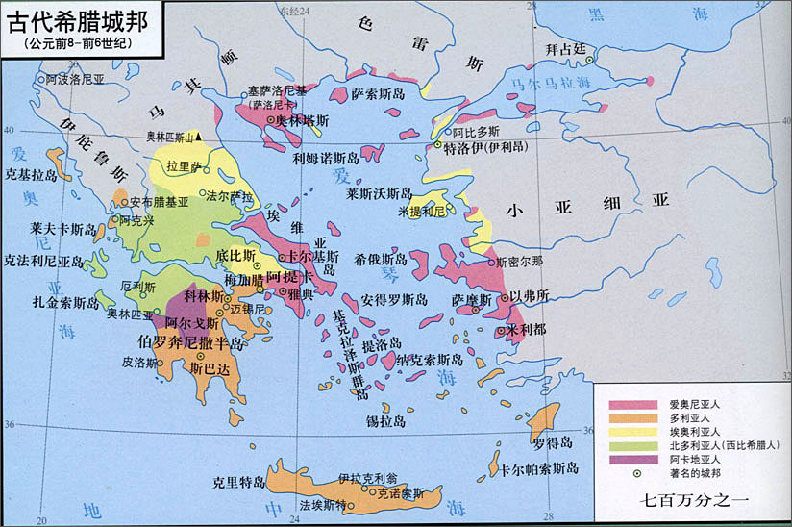
公元前8—前6世纪，城邦逐渐在这里发展起来。斯巴达和雅典是其中最为著名的两个城邦。

Slide 21
“我们的制度之所以称为民主政治，因为政权是在全体公民手中，而不是在少数人手中”。
——伯利克里
雅典民主政治是古希腊文明城邦时代的代表，创造了灿烂的文化，对后世产生了深远影响

Slide 22
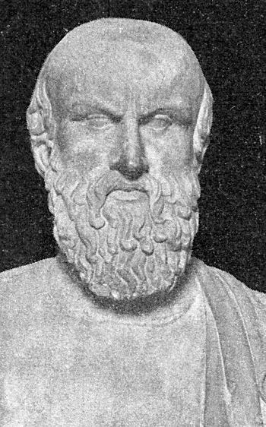
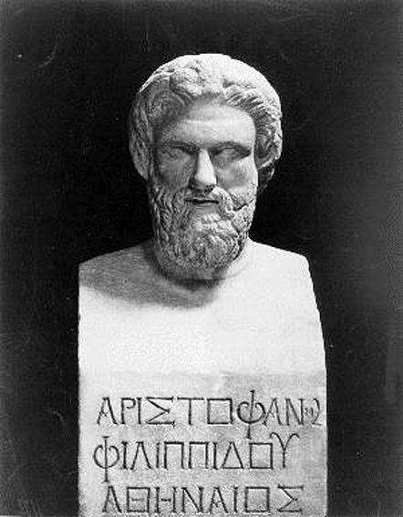
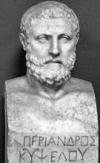
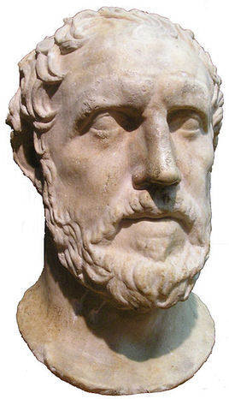
历史
埃斯库罗斯
（悲剧之父）
阿里斯托芬
（喜剧之父）
文学
希罗多德
（西方“历史之父”）
修昔底德
（政治史传统的奠基人）

Slide 23
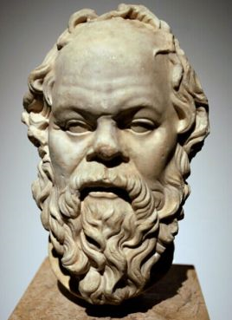
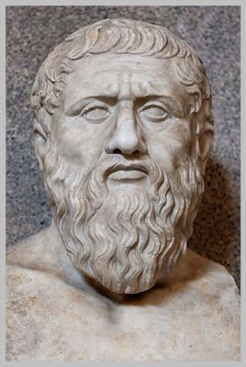
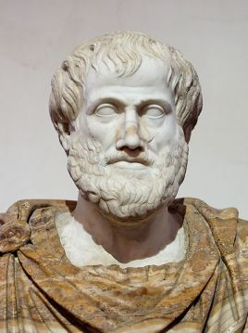
苏格拉底
柏拉图
亚里士多德
苏格拉底、柏拉图、亚里士多德奠定了西方哲学的基础

Slide 24
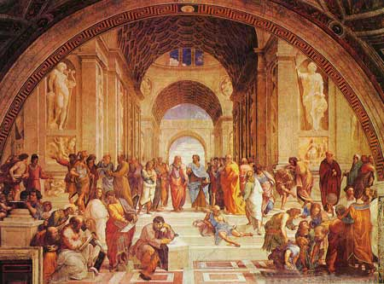
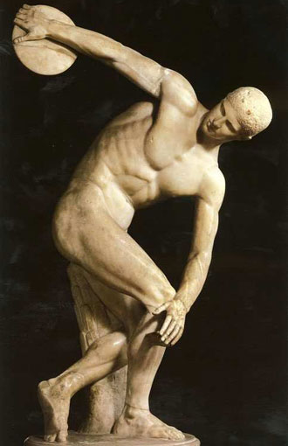
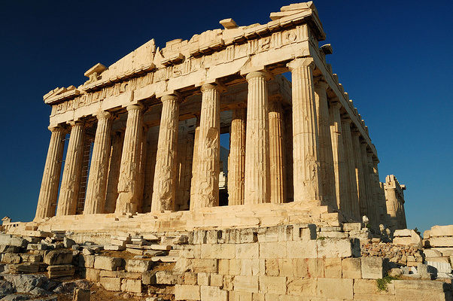

Slide 25
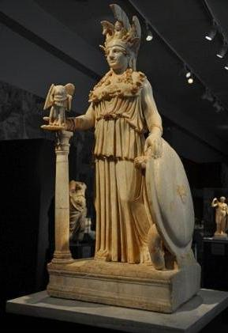
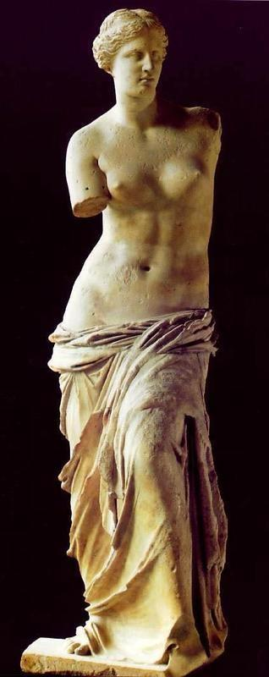
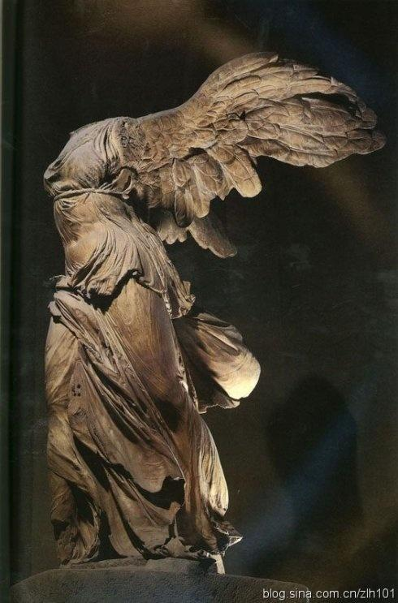

Slide 26
大海给了我们茫茫无定、浩浩无际和渺渺无限的观念；人类在大海的无限里感到他自己的无限的时候，他们就被激起了勇气，要去超越那有限的一切。大海邀请人类从事征服，从事掠夺，但是同时也鼓励人类追求利润，从事商业。平凡的土地、平凡的平原流域把人类束缚在土壤上，把他卷入无穷的依赖性里边，但是大海却挟着人类超越了那些思想和行动的有限的圈子。
——黑格尔《历史哲学》
思考：什么是海洋文明？

Slide 27
古代文明 | 地域 | 时间
古埃及文明 | 尼罗河流域 | 前3100年左右
古巴比伦文明 | 西亚两河流域 | 前2900年至前 18世纪
古印度文明 | 印度河、恒河流域 | 前6世纪至前4 世纪
古希腊文明 | 巴尔干半岛南部和爱琴海岛 | 前8世纪至前5世纪

Slide 28
课堂小结
人类文明的产生
从采集、狩猎到畜牧、农耕
国家、文字、城市
文明的产生与早期发展
分散发展，自成体系
古巴比伦文明
古代文明的多元特点
古埃及文明
印度文明
古希腊文明

Slide 29
谢 谢 大 家

